Slide 1


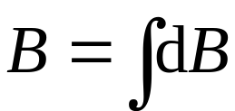
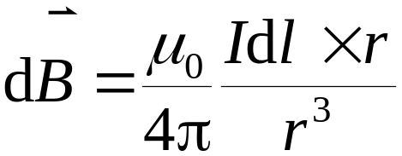


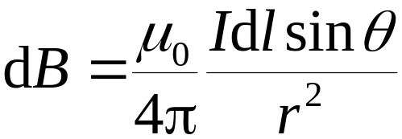
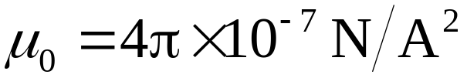
7.2 毕奥－萨伐尔定律
磁 场：
?
取
一、毕奥－萨伐尔定律
θ
方向：右螺旋法则
P
大小：
真空中的磁导率

Slide 2


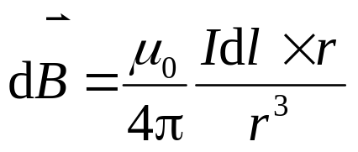




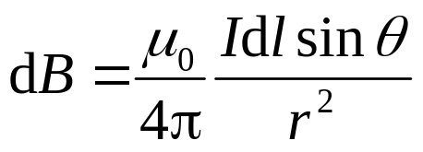

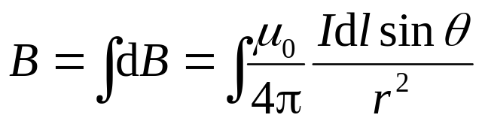
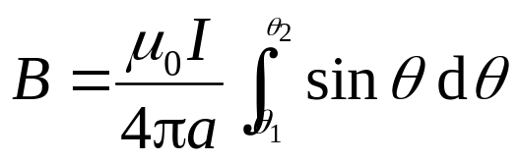


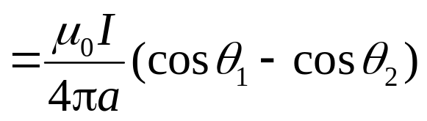

二、毕－萨定律的应用
1. 载流直导线的磁场
求距离载流直导线为a 处一点P 的磁感应强度
I
解
l
a
P
几何关系

Slide 3
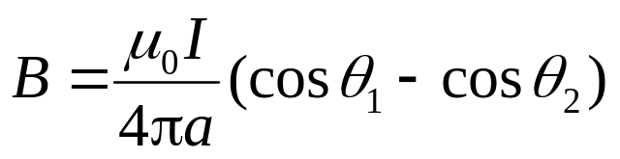



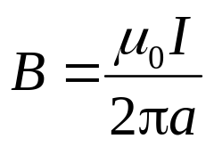
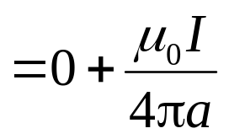


讨论
I
(1) 无限长直导线
方向：右螺旋法则
(2) 任意形状直导线
2
P
I
a
1

Slide 4
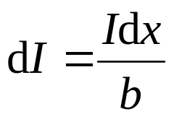

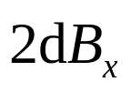
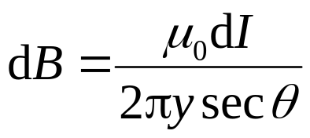


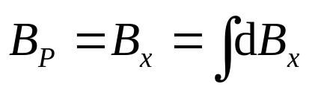
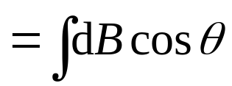
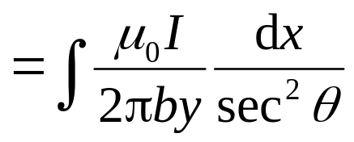
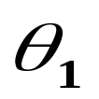



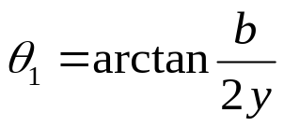
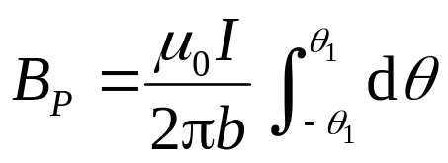
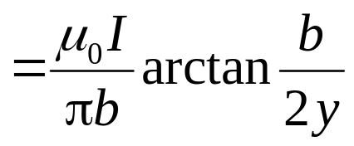
(3) 无限长载流平板
y
b
解
P
y
O
x
x
I
几何关系

Slide 5
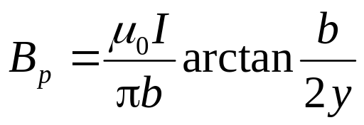

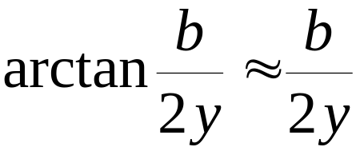
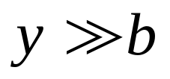

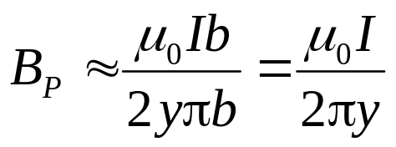
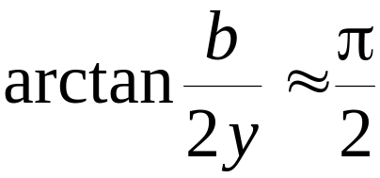

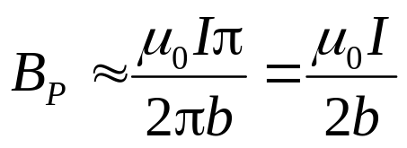
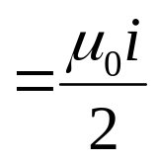



y
分析：
P
y
(1)
无限长载流直导线
O
x
(2)
i ——电流密度； 无限大载流板
i
i
磁屏蔽
(1)
(2)
(3)

Slide 6

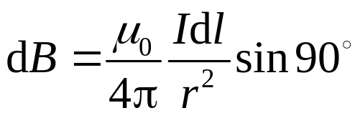
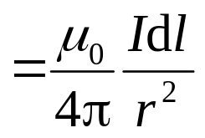


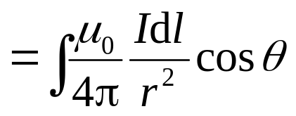
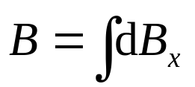
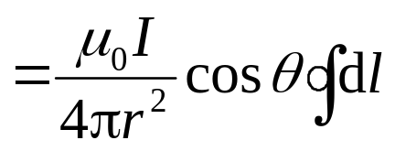
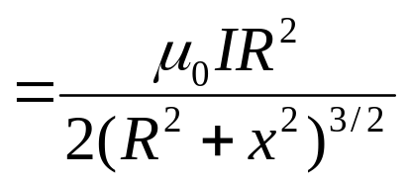
2. 载流圆线圈的磁场
求轴线上一点 P 的磁感应强度
R
O
x
P
x
根据对称性
P
x
方向满足右手定则

Slide 7
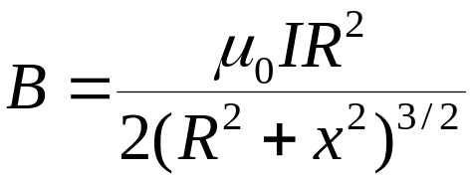
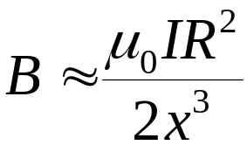

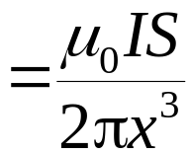



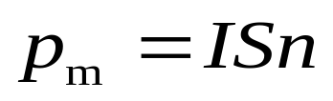
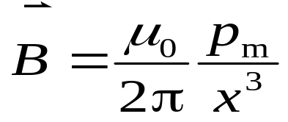
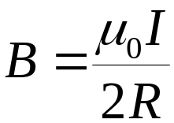

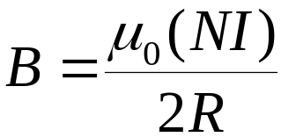


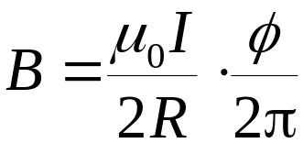
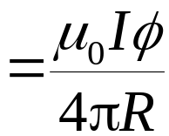
讨论
(1)
磁矩定义
S
I
(2)
载流圆线圈的圆心处
I
如果由N 匝圆线圈组成
(3) 一段圆弧在圆心处产生的磁场

Slide 8

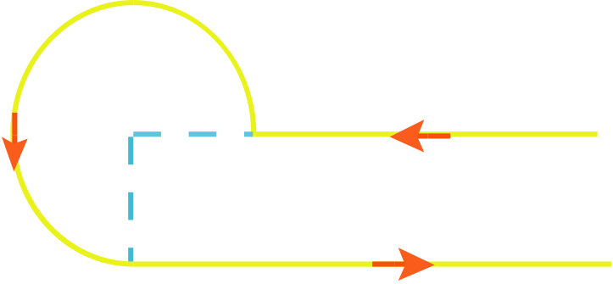
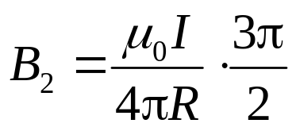
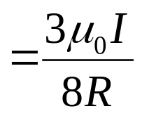
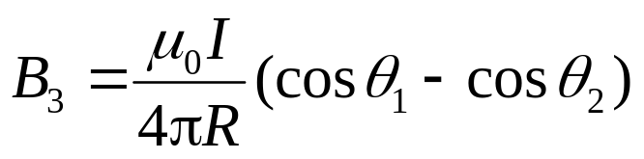
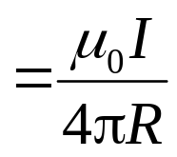



例
如图，求O 点的磁感应强度。
解
2
I
1
O
R
3

Slide 9


3. 载流螺线管轴线上的磁场
已知螺线管半径为R
，单位长度上有n 匝
ndl 匝

Slide 10




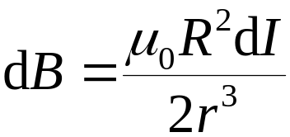






3. 载流螺线管轴线上的磁场
已知螺线管半径为R
，单位长度上有n 匝
ndl 匝
P
R
l
圆电流在 P 点的磁场

Slide 11








P
讨论
(1) 无限长载流螺线管
(2) 半无限长载流螺线管
P

Slide 12








例
求绕轴旋转的带电圆盘轴线上的磁场和圆盘的磁矩
解
细圆环
圆电流
dr
q
圆盘在轴线上的磁场
r
x
O
x
p
R

Slide 13




圆盘磁矩
圆电流磁矩
圆盘磁矩
方向沿 x 轴正向
dr
q
r
x
O
R

Slide 14










三、运动电荷的磁场
P
S
+
q
电荷电荷密度 n
电流元内电荷数
一个电荷产生的磁场

Slide 15











例
如图的导线，已知电荷线密度为λ，当绕O点以ω 转动时
求
O点的磁感应强度
1
ω
解
线段1：
b
O
4
a
3
2
线段2：
同理

Slide 16








线段3
1
ω
b
O
dr
4
a
3
2
线段4

